Slide 1
2016 sf TEAM 운영방안 – 2.E

Slide 2
목차
팀 현황
약력
스페셜포스
팀 목표
인사평가 목표
매출목표
개발목표
운영목표
업무 평가 방침
서비스 전략
조직체계
직무
조직도
운영 프로세스
운영회의
기획심사제
SDC
스케줄 회의
주간보고/팀장 브리핑
기타사항
Notes:
팀 현황 : 현재 상황을 먼저 공유
팀 목표 : 2016년의 대외적인 목표와 대내적인 목표
조직체계 : 격변의 시기를 거쳐 확정된 현재의 조직체계
운영 프로세스 : 개발에 필요한 각종 정규 회의 소개
기타 : 여러 가지

Slide 3
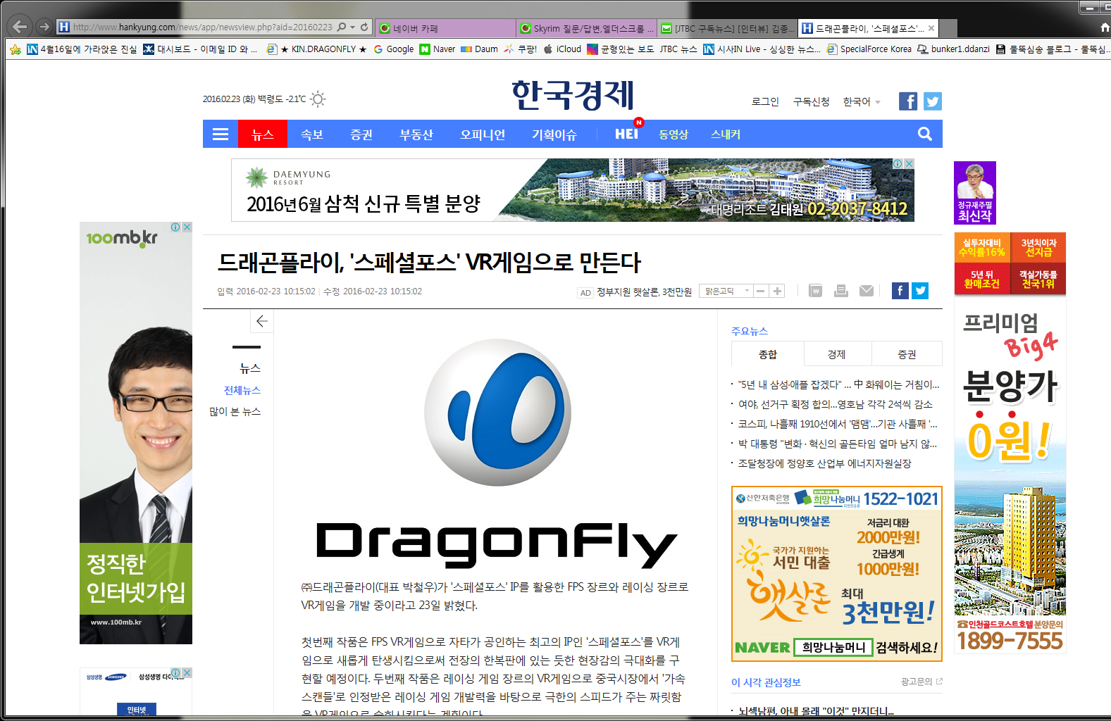
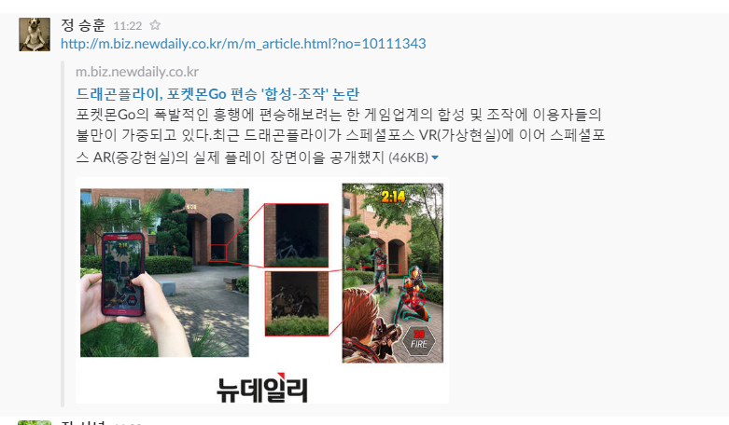
팀 현황 – 약력
드래곤플라이 캐쉬카우
매출 유지가 중요
야근 성적 부족
시즌 이슈는 뭘 할 거니
잘 팔리는 무기를 팔아봐
모바일이 대세
모바일 팀을 꾸려봐
SF는 잘 되겠지
성과급 (디)버프
VR의 시대가 올 꺼야
스포를 언리얼로 만들어봐
SF와 SF2는 SSL로
오늘부터 7층으로 가게나
SFID 프로젝트 종료
내가 많이 참았잖니
원하는 팀으로 가렴
얘들은 뭥미
오늘부터 7층으로 가게나

Slide 4
팀 현황 – 약력
우리가 잃은 것
시간과 정신의 방
깨끗한 커피
평생 직장
그럼 이제 어떻게 하지?
지금 또 뭘 하라 그러지는 않겠지
주류이면서 비주류
원하시면 드릴께요
자치구를 선포 하노라
외줄타기를 해보자
혼자서도 잘해요
모두에게 좋은 시간으로

Slide 5
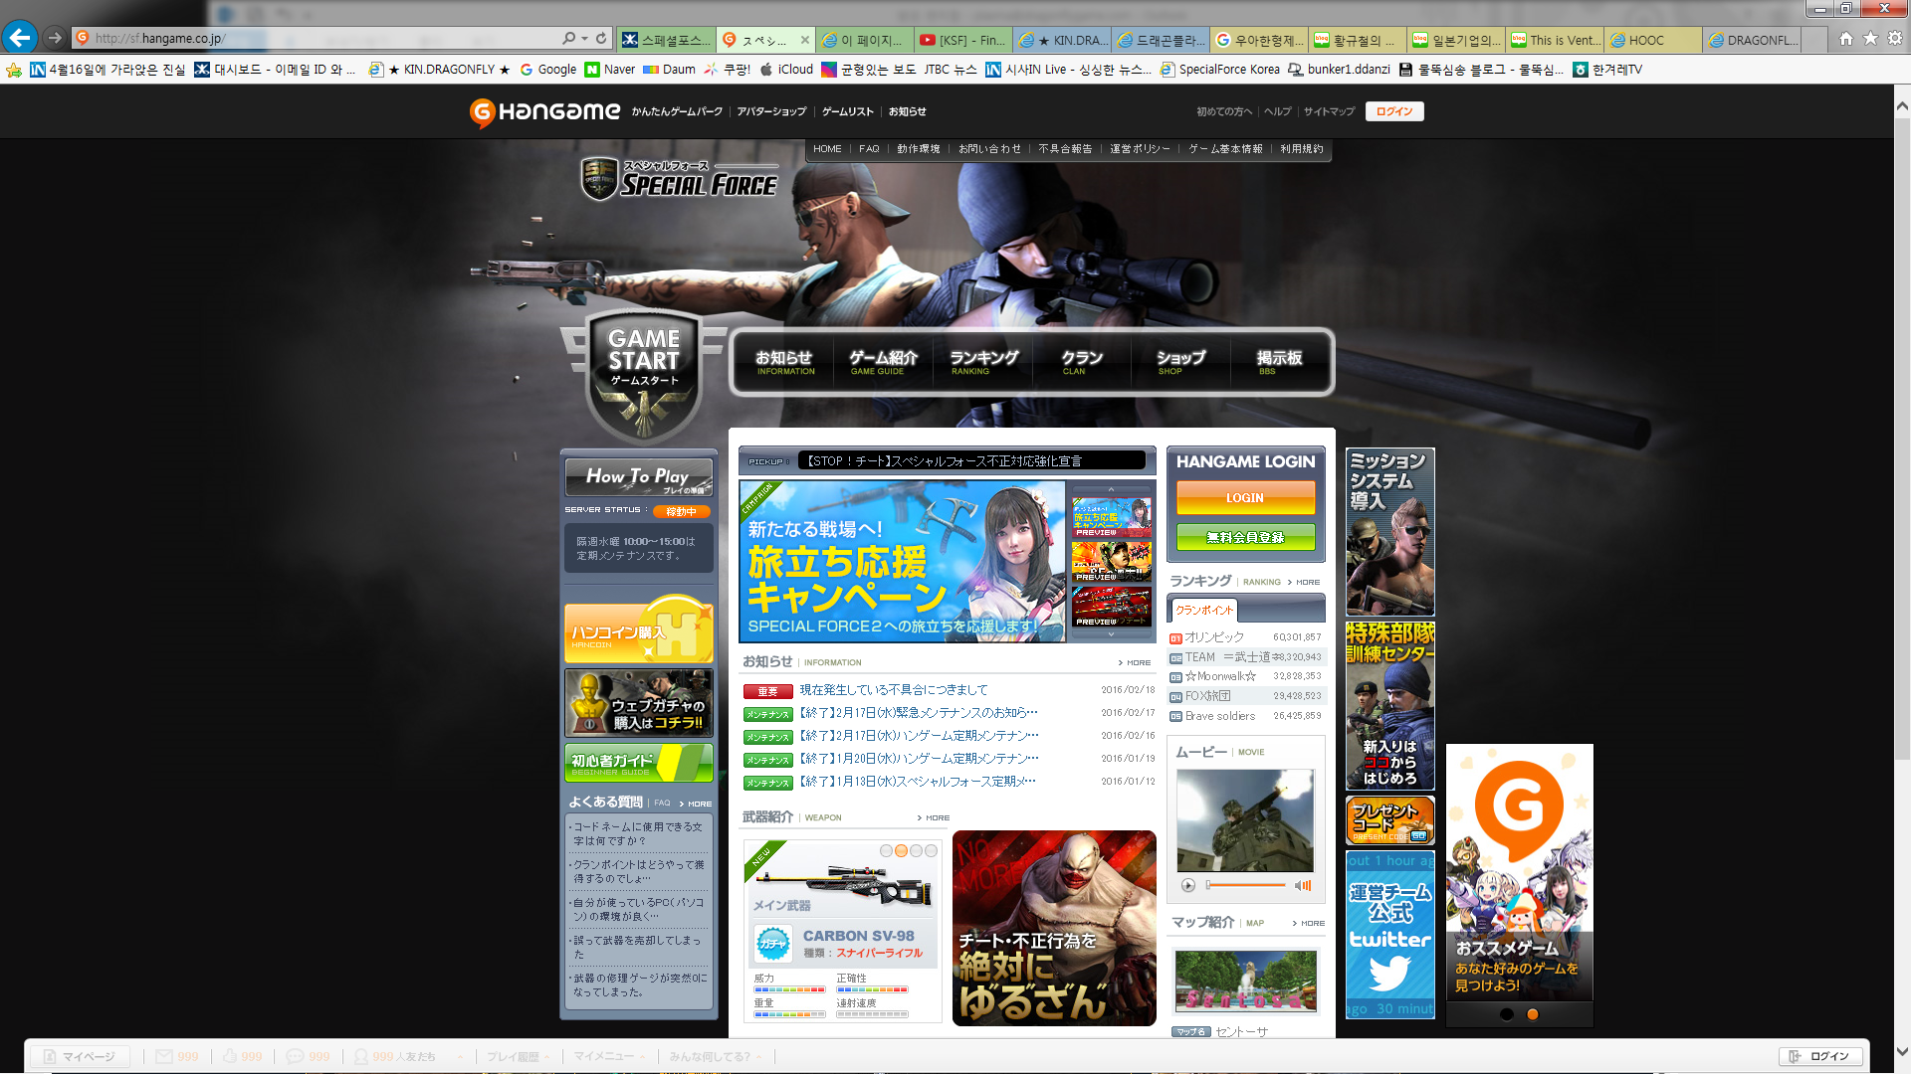
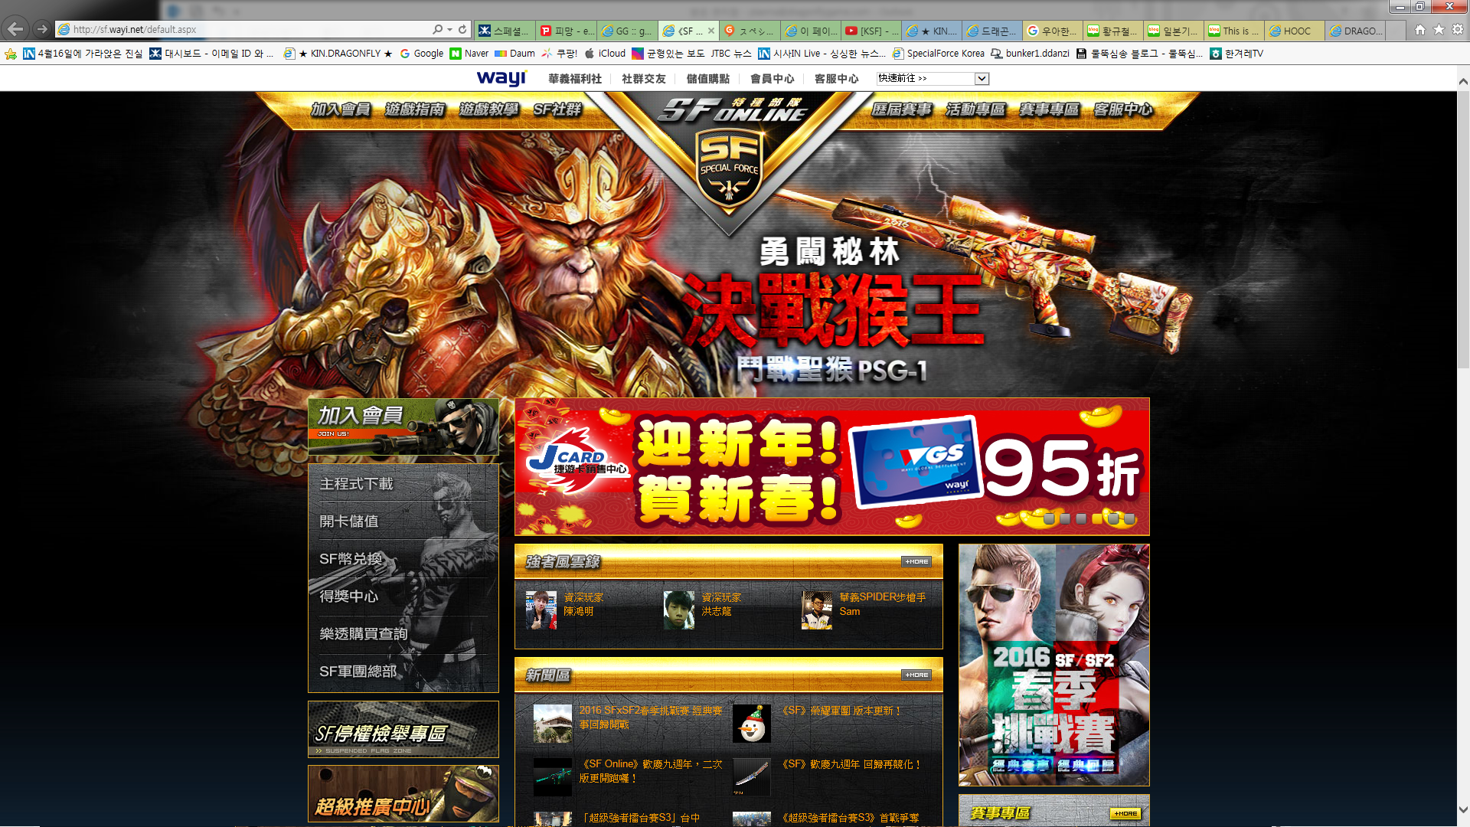
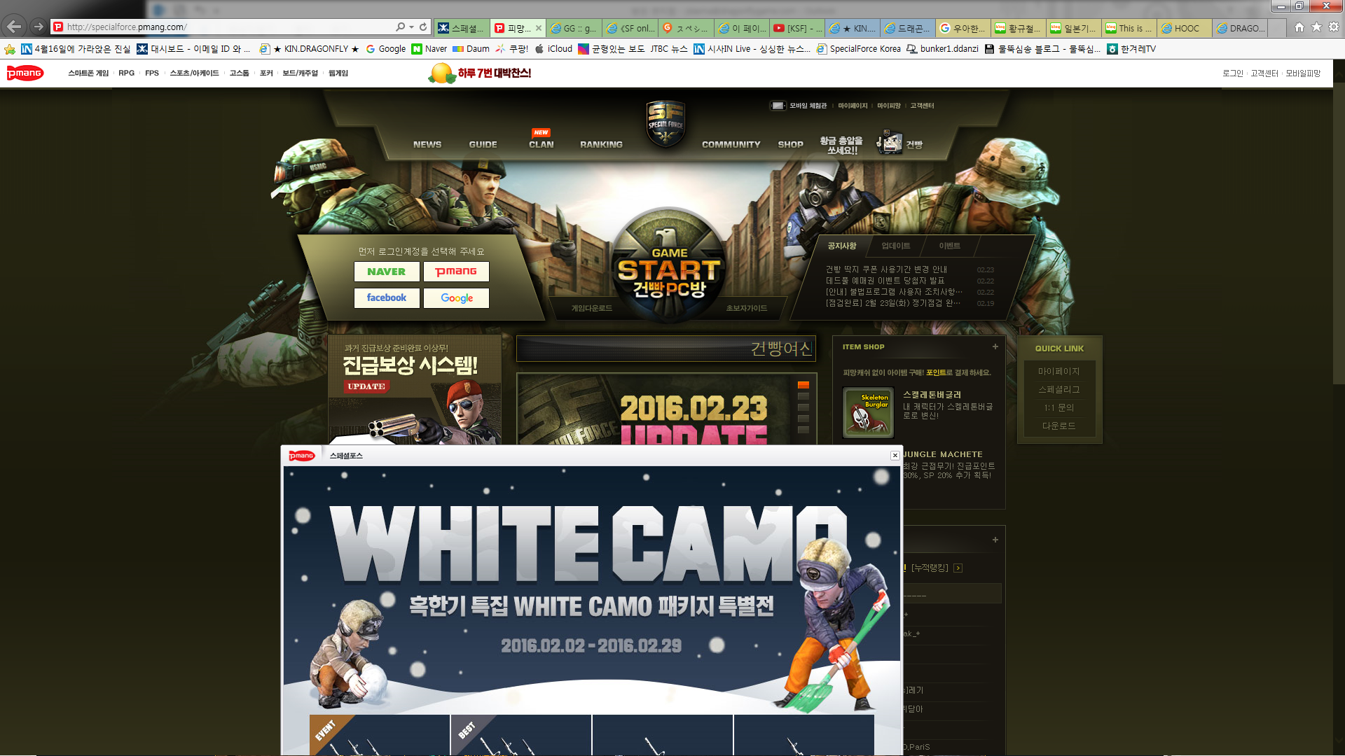
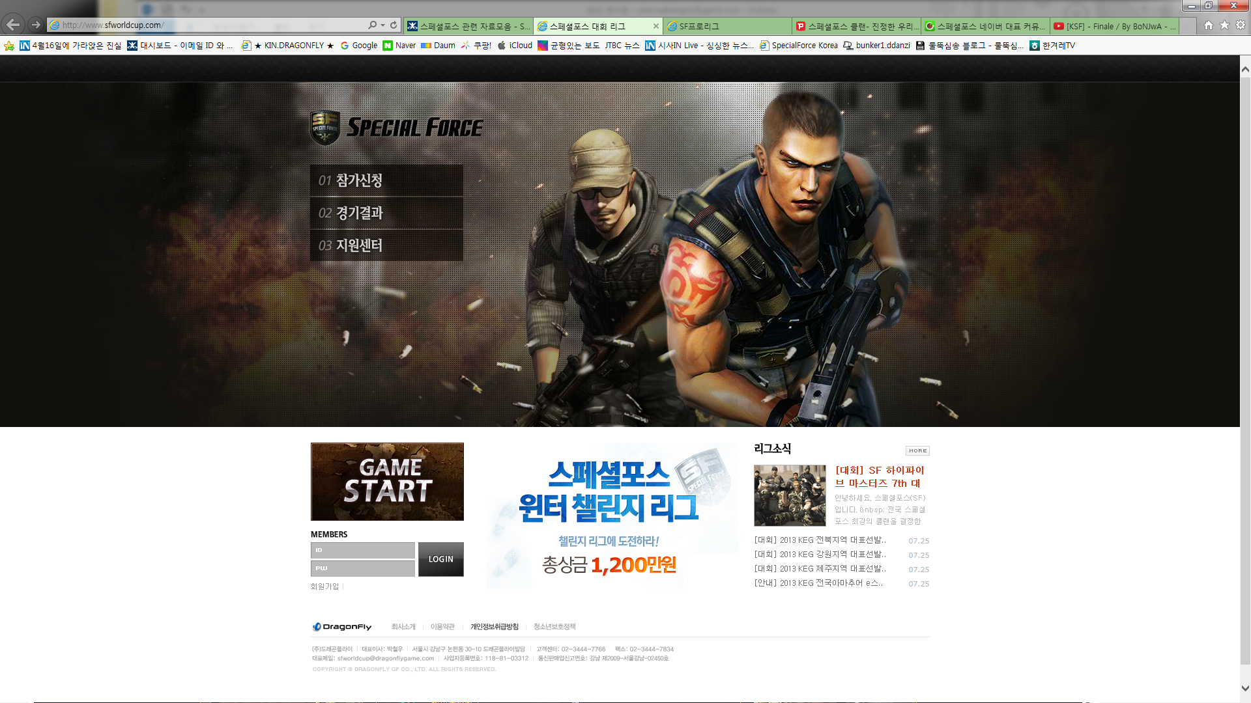
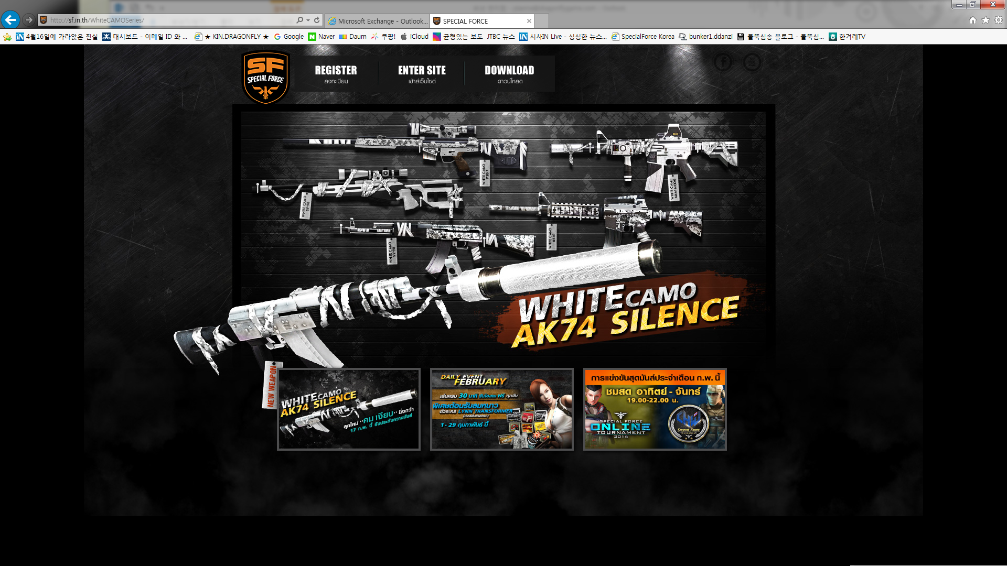
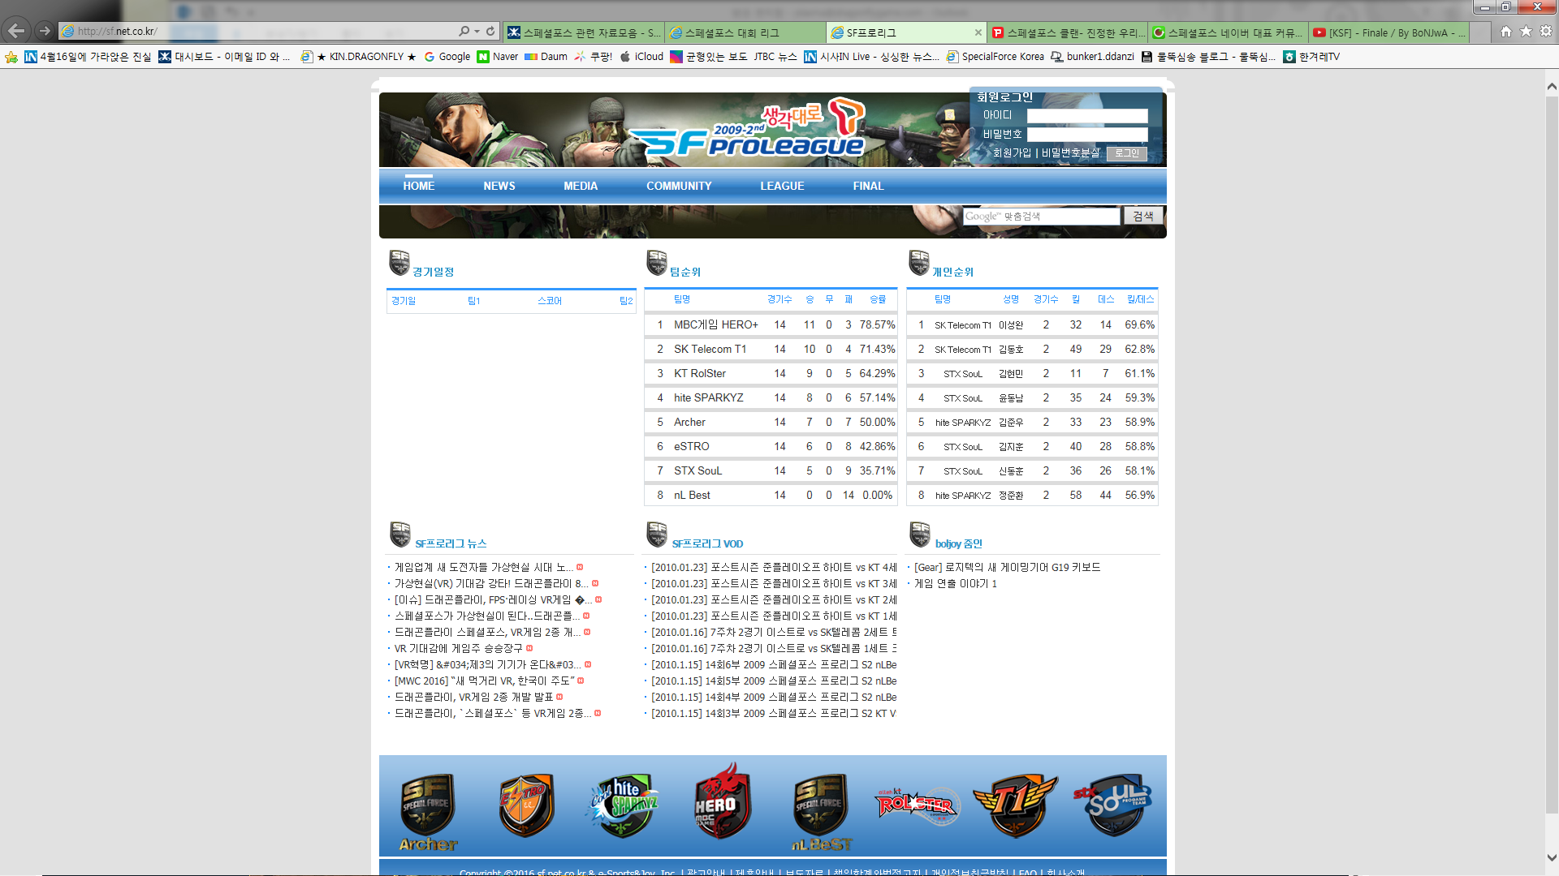
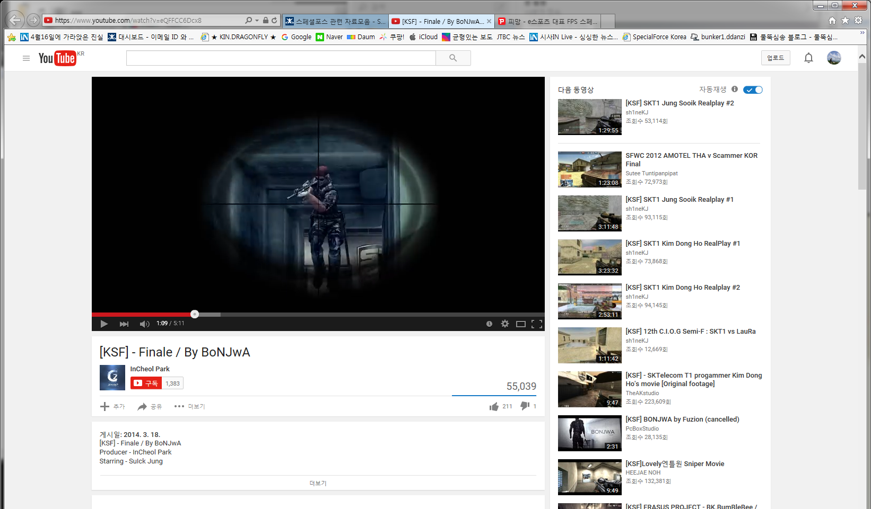
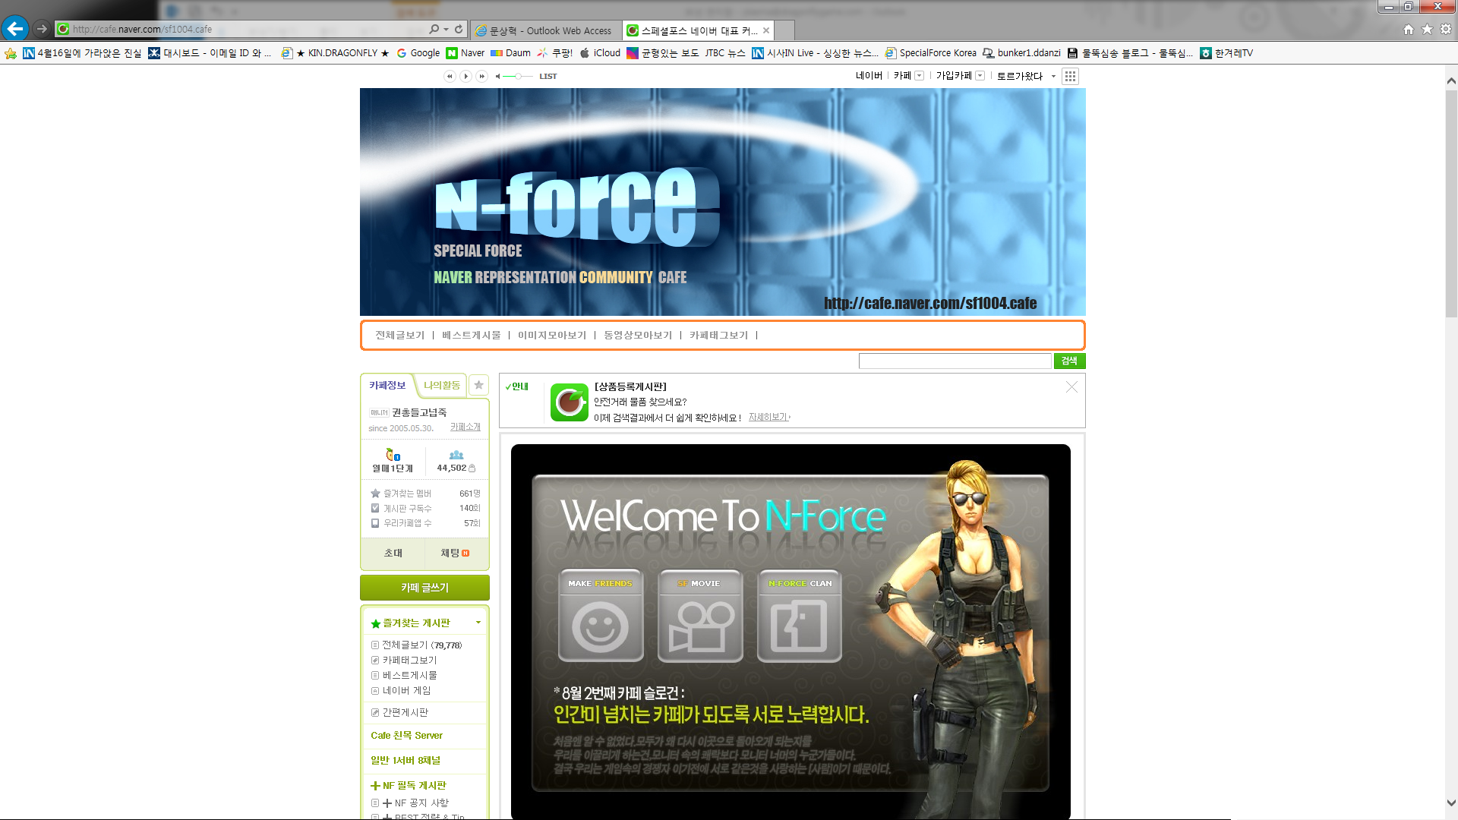
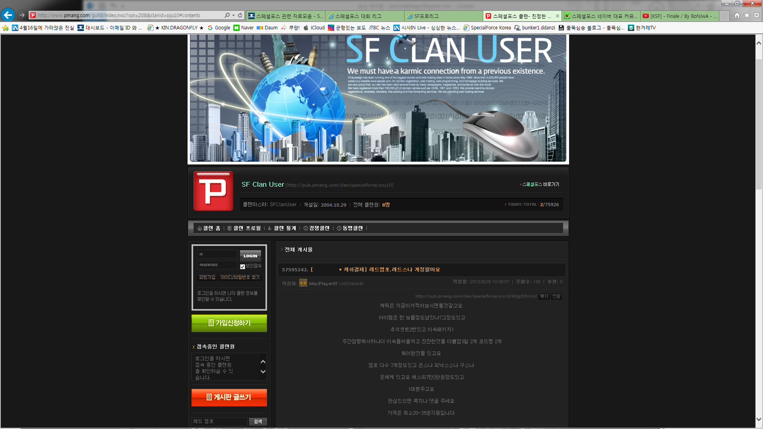
팀 현황 – 스페셜포스
스페셜 포스
서비스 12주년
2004.7.15 오픈
동시 접속 유저 130,000 (2006)
79주간 PC방 점유율 1위
한국, 태국, 일본, 대만, 북미, 필리핀, …
많은 사람의 애환이 담긴 게임
8개의 프로팀과 5480개의 클랜
바나나, 고점, 유스, 각술과 각종 문화
수 백 개에 달하는 스포 영상
클랜 커뮤니티의 독특한 유대감
캐릭/부주/쿠폰 팔아요
유저 여러분 너무나 반갑고 감사합니다.
Notes:
기록은 화려하지만 아무도 돌보지 않는다.
많은 사람들의 애정이 있는 게임이다.
용산 대회에서 정소림 캐스터와 같은 감정을 느낀 사람이 많다.
감격스럽고 많이 와주셔서 감사합니다는 사실 우리가 해야 할 말 이다.
방향성을 잡는 일, 서비스를 잡는 일 지금 할 줄 아는 사람이 아무도 없다.
우리가 아무것도 안 하면 그냥 사라질 게임이다. 우리 외에는 할 줄 아는 사람이 없다.

Slide 6
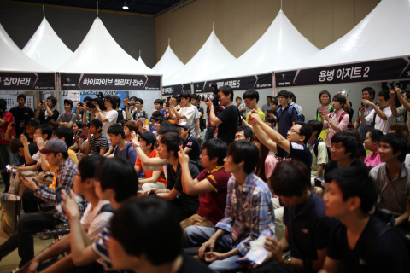
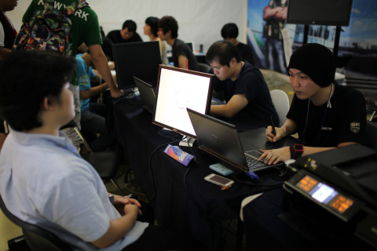
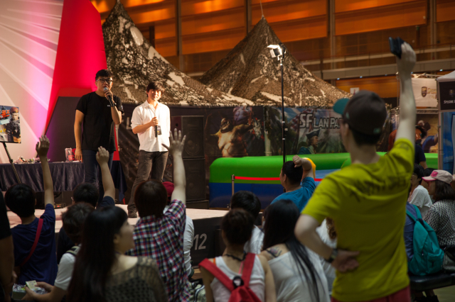
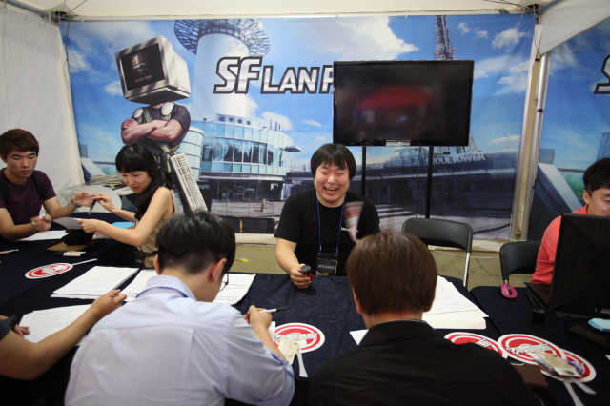
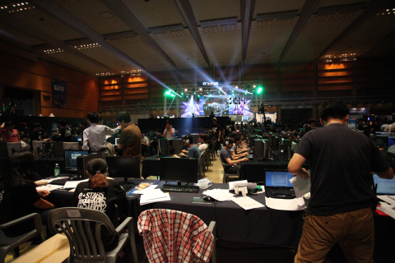
팀 현황 – 스페셜포스
우리만이라도 직시하자
언제 한번이라도 “스포를 잘 만들어 보는 것“ 이 지상 최대의 과제였던 적이 있었나.
MAKE IT AWESOME.
SF팀이니까
스포를 해보자
하루 1시간 정도
Notes:
기록은 화려하지만 아무도 돌보지 않는다.
많은 사람들의 애정이 있는 게임이다.
용산 대회에서 정소림 캐스터와 같은 감정을 느낀 사람이 많다.
감격스럽고 많이 와주셔서 감사합니다는 사실 우리가 해야 할 말 이다.
방향성을 잡는 일, 서비스를 잡는 일 지금 할 줄 아는 사람이 아무도 없다.
우리가 아무것도 안 하면 그냥 사라질 게임이다. 우리 외에는 할 줄 아는 사람이 없다.

Slide 7
목차
팀 현황
약력 – 자치구를 만들자
스페셜포스 – 스포를 잘 만드는 것이 우리의 목표
팀 목표
인사평가 목표
매출목표
개발목표
운영목표
업무 평가 방침
서비스 전략
조직체계
직무
조직도
운영 프로세스
운영회의
기획심사제
SDC
스케줄 회의
주간보고/팀장 브리핑
기타사항
Notes:
팀 현황 : 현재 상황을 먼저 공유
팀 목표 : 2016년의 대외적인 목표와 대내적인 목표
조직체계 : 격변의 시기를 거쳐 확정된 현재의 조직체계
운영 프로세스 : 개발에 필요한 각종 정규 회의 소개
기타 : 여러 가지

Slide 8
팀 목표
대한민국 대표 FPS로서의 브랜드 가치를 확립하고, 회사의 주력 캐시카우로서의 역할을 다한다.
매출목표
개발목표
서비스 안정화
신규 컨텐츠
매출 컨텐츠
운영목표
Notes:
우리의 인사평가에 적용되어 있는 팀 목표이다.
그냥 쓴 말은 아니니 한번 어떤 내용인지 짚어보면 좋겠다.

Slide 9
팀 목표 - 개발목표
한 해 한 해 서비스를 지속하는 것 자체가 역사이고 이정표가 된다는 어쩌구저쩌구…
서비스 안정화 = 안정화에 주력, 핵/어뷰징 관리
한국, 대만, 태국의 안정적인 서비스 유지
서비스 운영에 대한 이슈 협의 및 지원
일정과 품질을 준수한 업데이트 패치 적용
장애 발생 시 긴급 복구 및 원인 규명
핵/어뷰징 감소를 위한 지속적인 대응 관리
신규 컨텐츠 = 아직 미정
인 게임 클랜 / UI 리뉴얼 / 신규모드 / 리코일 박스 / 변신캐릭터 능력치 / 맵,모드 간소화 / 애니메이션 통합 개선
매출 컨텐츠 = 서비스 유지
현지화 총기 40종 이상 제작
현지화 변신 캐릭터 제작
시즌 이슈 별 장비 제작
Notes:
말은 많지만 개발목표에서 포커스를 잡을 부분은 세 가지
신규컨텐츠 : 미정이지만 양보다는 질을 높이는 방향을 중심으로 하고 싶다.
취소선 : 대외적인 서술들 일 뿐
노란색 : 실제 우리의 목표

Slide 10
팀 목표 – 운영 목표
팀의 조직력과 생산성 향상을 위해 다양한 팀 빌딩 방안을 도모한다.
팀내 조직체계 개편을 통한 리스크 관리 강화 = 조직개편
도입되는 컨텐츠에 대한 팀원들의 기획 검토 제도 도입 = 기획검토회의
정기적인 팀내 운영 브리핑 및 의견 취합 = SDC
정기적인 팀내 세미나를 통한 소통 강화 = SDC
소속감 증대와 생산성 향상을 위한 지속적인 운 영방안 모색
Notes:
원활한 운영을 위해 계획한 프로세스를 서술한 내용이다.
자세한 설명은 뒤에서 한다.

Slide 11
팀 목표 – 업무 평가 방침
팀의 생산성은 특정 지표로 표현 어쩌고 저쩌고…
개인목표에 대한 업무 달성도 = 목표를 잘 세우고
의미있는 목표를 설정하고 달성하기 위해 노력하는 과정을 평가합니다. 계획한 컨텐츠에 대해 성공적인 릴리즈가 이루어지지 못한다 하더라도, 당시의 상황을 반영하여 평가하겠습니다.
업무에 대한 역량과 능동적 자세 = 원하는 것을 하세요
업무 완수에 대한 책임감을 가지고, 협업을 존중하며, 능동적으로 해결을 도모하는 자세를 높이 평가하겠습니다. 업무에 대한 역량강화 노력과 전문가로서의 프로페셔널한 태도 또한 중요하게 평가 하겠습니다.
팀웍에 대한 이해와 참여 = 포기하지 말고, 즐겁게 합시다.
우리가 진행하는 프로젝트를 이해하고, 팀의 방향 설정에 참여하며, 함께 만들어 가는 것이 중요합니다. 서로 존중하고, 함께하며, 참여하는 정신을 부탁 드립니다.
Notes:
업무 평가 방침은 팀장으로서 팀원들께 부탁하고 싶은 내용이다.
포기하지 말고, 할 수 있는 것들을 해보자는 이야기이다.

Slide 12
목차
팀 현황
약력 – 자치구를 만들자
스페셜포스 – 스포를 잘 만드는 것이 우리의 목표
팀 목표
인사평가 목표 – 포기하지 말고, 즐겁게 합시다.
매출목표
개발목표
운영목표
업무 평가 방침
서비스 전략 – 한국 중심의 업무방침
조직체계
직무
조직도
운영 프로세스
운영회의
기획심사제
SDC
스케줄 회의
주간보고/팀장 브리핑
기타사항
Notes:
팀 현황 : 현재 상황을 먼저 공유
팀 목표 : 2016년의 대외적인 목표와 대내적인 목표
조직체계 : 격변의 시기를 거쳐 확정된 현재의 조직체계
운영 프로세스 : 개발에 필요한 각종 정규 회의 소개
기타 : 여러 가지

Slide 13
조직체계 – 직무
팀장
역할 -팀 운영 / 관리 / 인사 등 모든 팀 업무의 책임자
파트장
역할 - 파트 운영 / 개발 관리 / 파트의 대표
선임
전임(급)
그룹의 리드
혼자서도 잘해요
주요 업무 - 문제를 선별하고 방침을 정하는 것
팀의 서브 리더 이자 행정수반 이자 지역구 대표
팀의 문화를 만들어가는 역할
사안에 대한 태도를 분명히. 여론의 스피커 역할
주요업무 – 실무관리, 개발리딩, 여론 수렴, 인력 관리, 인사평가, 스케줄 관리, …
신입
숨만 잘 쉬어 줘도 고마워요
팀의 행동대장
Notes:
“팀에는 여기 있는 것 이외에도 많은 역할들이 필요하지만 우선 가장 중요한 것만 뽑았다.”
팀장 : 팀의 총책임자.
“연차 반차는 개인의 업무에 차질이 없도록 파트장에게 정확히 보고하고 팀장에게 구구절절 설명할 필요 없음”
파트장 : 파트의 총책임자 이자 대표.
파트원의 의견을 모아 실무회의에서 반영해야 하는 책임과 권리가 있다.
디렉터는 PD : 우리에게 부족한 부분이다.
이 역할은 현재 한사람이 할 수 없으니 여러 절차를 통해 역할을 분배 하겠다.
PM은 우리가 서비스를 진행하는데 필수요소
하지만 업무를 한 명에게 전가할 수 없는 상황이니 여태까지 이루어 지던 대로 진행하겠다.
우선 각 국 실무협의 단계(스케줄회의 등) 에서 스케줄 검토와 개발검토를 하고 진행이 안되는 상황이나 문제가 있는 상황은 파트장에게 적극적으로 알려달라.
문제가 풀리지 않는 상황인데 실무자들이 안고 있으면 문제가 나중가서 커진다.

Slide 14
조직체계 – 조직도
기획
팀의 허브이자 커맨드 센터
장기/단기 계획 수립 – 로드맵 검토
파트 문화 형성
많은 많은 많은 논의
서버
업무 습득
입사 커리큘럼 검토/진행
클라이언트
신규인력 멘토링
파트문화 형성
시니어의 역할 분담
그래픽
기술과 인력과 경험을 모두 보유
조직력만 모으면 완성
승덕아 잘 부탁해

Slide 15
목차
팀 현황
약력 – 자치구를 만들자
스페셜포스 – 스포를 잘 만드는 것이 우리의 목표
팀 목표
인사평가 목표 – 포기하지말고, 즐겁게 합시다.
매출목표
개발목표
운영목표
업무 평가 방침
서비스 전략 – 한국 중심의 업무 방침
조직체계
직무 – 파트장 중심의 조직 운영
조직도 – 우리 팀은 문화를 만들어 가는 단계
운영 프로세스
운영회의
기획심사제
SDC
스케줄 회의
주간보고/팀장 브리핑
기타사항
Notes:
팀 현황 : 현재 상황을 먼저 공유
팀 목표 : 2016년의 대외적인 목표와 대내적인 목표
조직체계 : 격변의 시기를 거쳐 확정된 현재의 조직체계
운영 프로세스 : 개발에 필요한 각종 정규 회의 소개
기타 : 여러 가지

Slide 16

운영 프로세스
SF 운영회의
팀 운영에 필요한 주요 정책을 심의/결정하는 주간 실무 회의
기획 심사제(가제)
컨텐츠 도입 시 실무자의 검토 절차를 거치도록 하기 위한 운영 프로세스
SDC (SF Developers Conference)
팀 내 각종 브리핑 및 세미나, 토론을 진행하기 위한 주간 컨퍼런스
주간업무보고 / 팀장 브리핑
팀 내 업무 공유를 위한 주간 진행상황 브리핑
스케줄회의
국가별 업무 진행에 대한 포괄적 회의
Notes:
리더스 회의는 정기적인 실무회의이다.
주 업무는 전달사항 전달/ 주간 주요안건 점검,협의 / 각 파트 현안 검토 등 팀에 모든 것을 의결하는 기구 역할을 한다.
팀 내에 공공논의가 필요하거나 이 회의에서 다뤄야 할 것들을 파트장들이 들고 올 수 있도록 전달 주시면 된다.
기획 심사제는 앞서 Director의 역할을 수행하기 위한 절차
SDC는 팀 내에 각 종 행사를 진행하기 위한 아고라 광장 같은 기구

Slide 17
SF 운영회의(리더스회의)
역할
팀의 모든 운영 정책과 방향이 정해지는 자리
현황파악, 정책심의, 계획수립, 민생해결 등등
운영
지금 가장 중요한 문제가 무엇인가
이슈의 선별과 추적
현황 파악이 가능해야 함
장기적인 안목이 필요
팀의 자원 배분을 관리
일의 우선 순위를 배분
운영관리, 업무관리, 일정관리, 인력관리, 기타 등등
회의록
컨플런스에서 상시 열람가능
Notes:
예로 든 사항들을 하기 위한 과정이다.
자율 참여이므로 중요하지 않다 싶으면 안들어오면 된다.
지금 하는 브리핑도 SDC의 일환이며 후에는 SDC를 통해 정기적인 운영 브리핑을 하겠다.
※ 자칫 회의가 너무 많아질 것 같은 모습이지만 , 걱정만큼 회의가 무작정 늘어나지 않도록 조심
※ 지금 거론하는 것은 주기적인 전체회의 , 길지 않게 …. 우순 운영해 보자. 지금은 아무것도 없지 않느냐.

Slide 18
기획 심사제(가제) – 규칙
제안에 포함되어야 할 사항
제안배경
지금 상황이 어떻길래?
어떤 문제를 해결하기 위해서?
기대효과 – 목표와 범위
타겟은 여기
이만큼만 되면 성ㅋ공ㅋ
품질관리 방안
기대효과의 성공을 알기 위해서는 어떤 데이터가 필요한가?
평가할 수 있는 지표들은 무엇이 있는가?
심사기준
제안배경은 타당한가.
문제 의식에 공감할 수 있는가.
기대효과가 실효성이 있는가.
재미있을 것 인가?
Notes:
기획자, 팀원의 IDEA나 퍼블리싱사의 요청 등으로 작업이 진행될 컨텐츠가 발생하면 간단한 브리핑 -> 1차 심사 -> 2차 심사
실무자들이 챙기지 않으면 까먹고 개발작업이 진행되어 버리거나, 적용 범위가 불명확한 등의 문제가 있다.
취지에 공감하면 한번 적용해보고 문제점을 고쳐가는 방향으로 진행해보면 좋겠다.

Slide 19

SDC – 개요
예를 들면,
개발 후기, 설계 논의, 컨텐츠 분석 등 업무 토론/브리핑
파트 소개, 업무 소개, 툴 강좌 등 업무 교양 세미나
팀 운영 의견, 방향 제시, 신규 프로젝트 제안 등 의견 개진
이야기하고 싶은 주제에 대한 백분토론
정치, 경제, 사회, 문화, 시사, 과학, IT, 의학 세미나
TV, 라디오, TED, Podcast, 도서, 웹툰 등 독후감 발표
고양이, 개, 와인, 뜨개질, 선박제조 등 취미생활 소개
이 외 개인 사업 홍보 등 인체에 유해하지 않은 모든 것
SDC - SF Developers Conference
자유주제의 세미나
팀장의 정기적인 운영 브리핑
정기적인 브레인 스토밍
기타 팀원들의 참여 및 의견 취합이 요구되는 모든 사항
Notes:
예로 든 사항들을 하기 위한 과정이다.
자율 참여이므로 중요하지 않다 싶으면 안들어오면 된다.
지금 하는 브리핑도 SDC의 일환이며 후에는 SDC를 통해 정기적인 운영 브리핑을 하겠다.
※ 자칫 회의가 너무 많아질 것 같은 모습이지만 , 걱정만큼 회의가 무작정 늘어나지 않도록 조심
※ 지금 거론하는 것은 주기적인 전체회의 , 길지 않게 …. 우순 운영해 보자. 지금은 아무것도 없지 않느냐.

Slide 20
SDC – 운영
제안배경
서버파트의 위클리포커스
아무거나 발표하기
발표하는 사람만 재미있는 것이 문제
팀이 주기적으로 논의할 수 있는 자리를 마련하자
발표능력을 키울 수 있는 자리
토론 문화 형성
머리도 좀 식히고 재미있으면 더 좋고
운영 연습
운영회의에서 파트장 들이 모의 시행
TED 만큼은 아니더라도, 서로 민망하지 않을 정도면 해보자
월 1회 팀이 모이는 날
가급적 이 시간에 다 할 수 있도록
팀장브리핑, 매치 시상, 브레인 스토밍, 기획심사제, 전달사항 공표 등
Notes:
예로 든 사항들을 하기 위한 과정이다.
자율 참여이므로 중요하지 않다 싶으면 안들어오면 된다.
지금 하는 브리핑도 SDC의 일환이며 후에는 SDC를 통해 정기적인 운영 브리핑을 하겠다.
※ 자칫 회의가 너무 많아질 것 같은 모습이지만 , 걱정만큼 회의가 무작정 늘어나지 않도록 조심
※ 지금 거론하는 것은 주기적인 전체회의 , 길지 않게 …. 우순 운영해 보자. 지금은 아무것도 없지 않느냐.

Slide 21
스케줄 회의
개요
IM팀을 포함한 국가 담당자들의 실무 회의
논의사항
국가별 서비스 현황
업데이트 스펙 점검
개발 검토
송부 스케줄
기대효과
현황 공유
서비스 전문성 강화
서비스 유연성 강화
Notes:
프로세스를 보니 불편한 것 같아서 다음의 방식으로 바꿨다.
파트장들이 위와 같은 방식으로 주간업무 보고를 작성할 수 있게 해주면 된다.

Slide 22
주간업무보고 / 팀장 브리핑
주간업무 보고
요약
주간 업무 진행 상황을 취합
용도
경영진 업무 보고 작성
파트 및 팀장의 업무 파악
운영회의 기초자료
팀장 브리핑 기초자료
팀원간 업무 공유
중요항목
문제상황을 적어주세요
심각한 문제인지, 우려사항인지, 급한 문제인지, 쉬운 문제인지
제안사항을 적어주세요
서면으로 간편하게 제안 해도 됩니다.
편지 써도 됩니다.
팀장브리핑
그냥 한번 해보고 있습니다.
피드백 주시면 좋아요.
Notes:
프로세스를 보니 불편한 것 같아서 다음의 방식으로 바꿨다.
파트장들이 위와 같은 방식으로 주간업무 보고를 작성할 수 있게 해주면 된다.

Slide 23
목차
팀 현황
약력 – 자치구를 만들자
스페셜포스 – 스포를 잘 만드는 것이 우리의 목표
팀 목표
인사평가 목표 – 포기하지 말고, 즐겁게 합시다.
매출목표
개발목표
운영목표
업무 평가 방침
서비스 전략 – 한국 중심의 업무방침
조직체계
직무 – 파트장 중심의 조직운영
조직도 – 우리 팀은 문화를 만들어 가는 단계
운영 프로세스
운영회의 – 팀 운영을 위한 실무회의
기획심사제 – 컨텐츠 결정 과정의 공론화
SDC – 월간 모임
스케줄 회의 – 국가 담당자 간의 실무회의
주간보고/팀장 브리핑 – 팀 내 업무 공유 절차
기타사항
Notes:
팀 현황 : 현재 상황을 먼저 공유
팀 목표 : 2016년의 대외적인 목표와 대내적인 목표
조직체계 : 격변의 시기를 거쳐 확정된 현재의 조직체계
운영 프로세스 : 개발에 필요한 각종 정규 회의 소개
기타 : 여러 가지

Slide 24

기타사항
협업 도구
Confluence
# Slack
스포 매치
일정 게시판
민생 방안
To do
Q&A.
Notes:
기타 잡다한 것들.
이런 것들이 있으면 좋을 거 같아 생각해 봤는데 또 우리가 할 수 있을 만한 것이 있다면 의견을 달라. 만들어 보자.

Slide 25
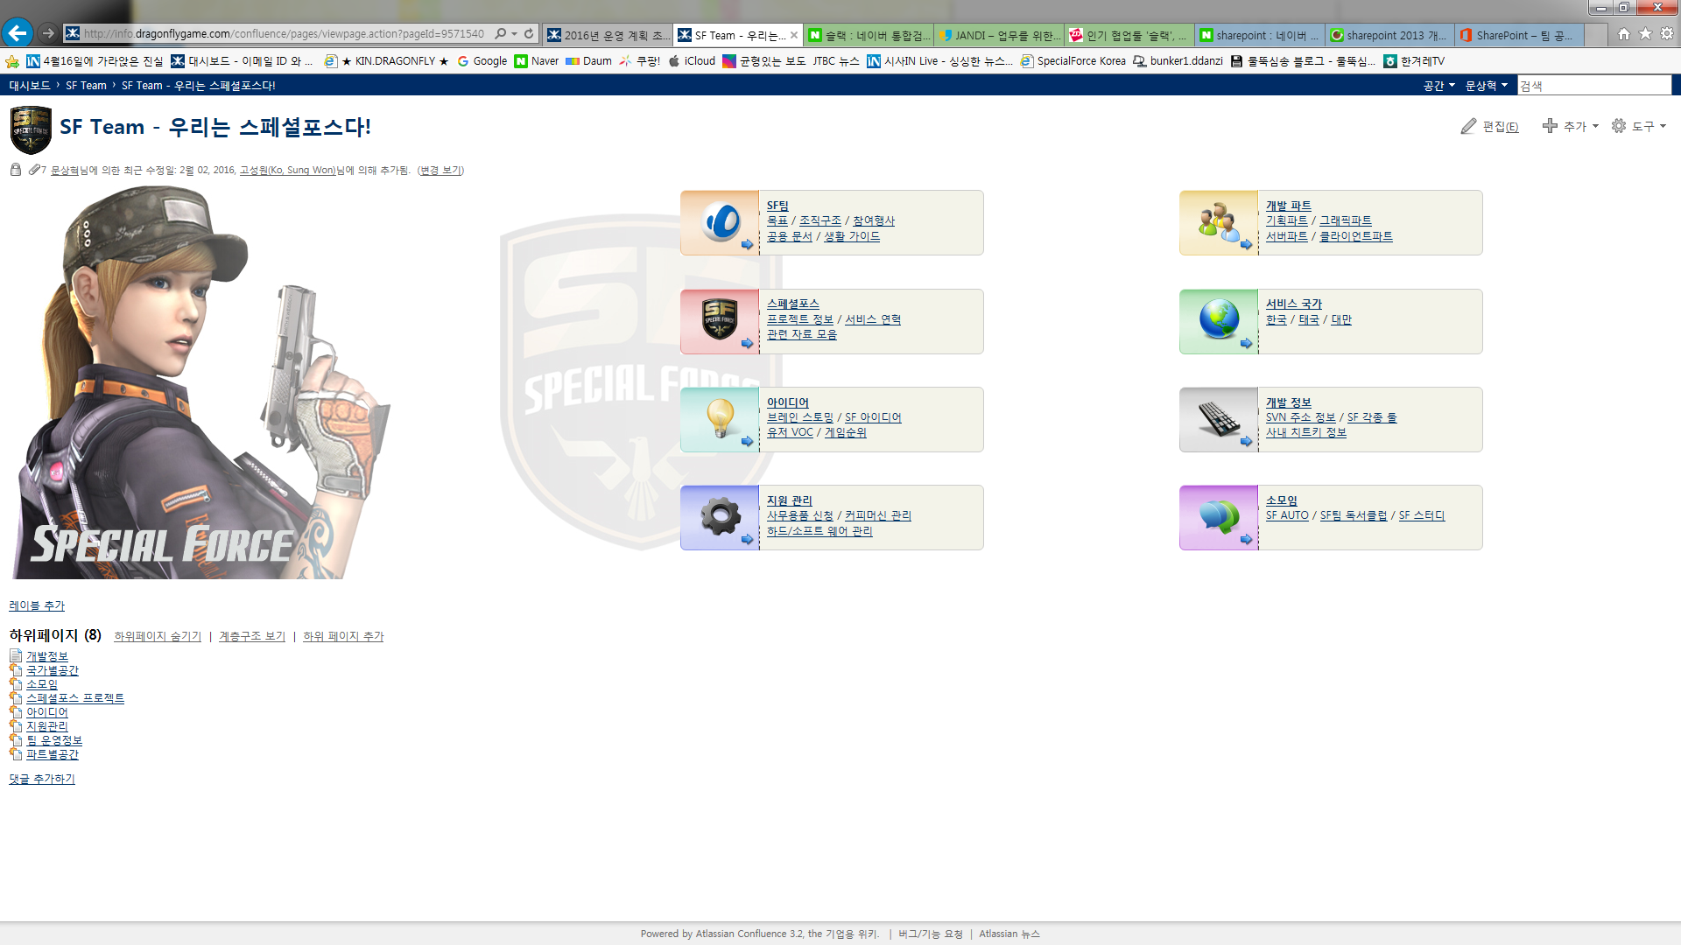
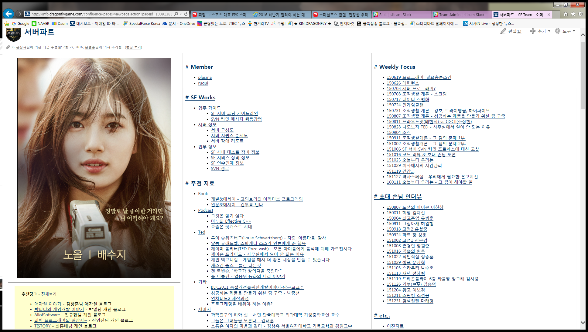
기타사항 – 협업 도구
Confluence
팀 내 인트라넷 게시판
Wiki/Blog/FaceBook의 역할
스펙노트 / 파트별 페이지 / 인수인계 정보
기존에 구축된 인프라가 있어 유지하는 방향이 적합
생각보다 어렵지 않아요
왠만한 서식은 복/붙
그래도 모르면 도움말
활용 예시
주요 업무자료 정리
서비스 히스토리 정리
각종 안내 자료
취미 동호회
동영상/강의/강연/책 등 각종 추천자료
개인 블로그
Notes:
현재보다 더욱 다양하게 활용할 예정
스펙노트 뿐만 아니라
팀의 각종 정보를 메일 뿐 아니라 이곳에 게시할 예정
기존보다 더 체계적으로 활용할 예정 ( 기존 엉망 진창 이였던거 정리하는데 힘들었음 )

Slide 26





기타사항 – 협업 도구
# Slack
메신저, 그룹 채팅, 모바일 연동 기능
안정적이고 사용자 편의성이 좋음
각종 서드파티 미들웨어와의 연동이 강점
Messenger, Twitter, KakaoTalk 의 역할
알림 기능이 약하고 메신저 성향이 강함
Standard 버전 1년 269만원
All Time Statistics
Total Messages
7% public channels, 26% private channels, 67% DMs
Storage Used (5GB)
4.5GB For 2,778 files.
16 Channels
Client, lol, member, car, round-table, ...
Notes:
지금 이 시간 부터는 모두 Slack 으로 통일
기존 메신저는 과감하게 삭제
DF 메신져는 회사에서 버림 ( 안타까워 )
Slack 이 기본적으로 알림이 느슨하게 되어있는데
필요한경우 알림을 강화할 수 있음 ( 문의 to 파트장 )

Slide 27
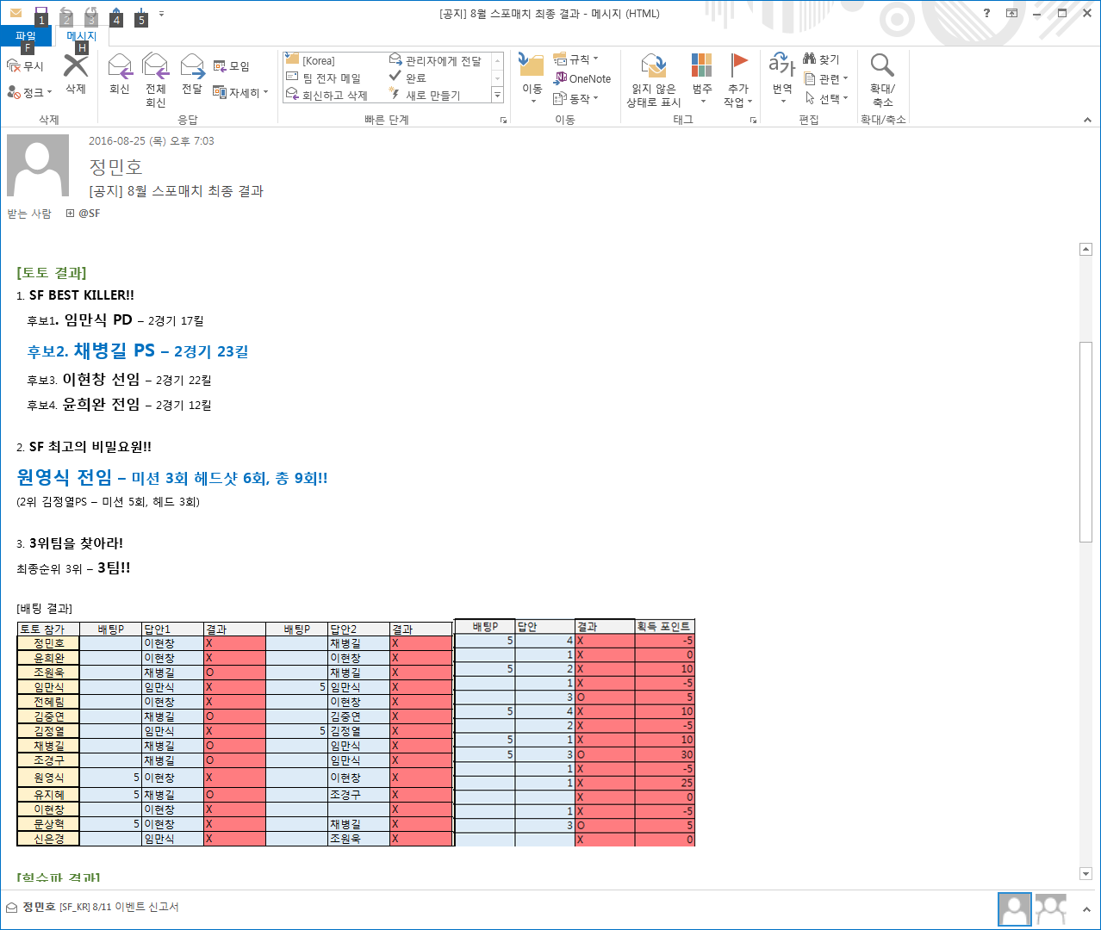
기타사항 – 스포매치
총괄담당
의의
팀원들의 스포 플레이
팀원 간 유대감 형성
스포 초보도 함께하는 팀 놀이 문화
재미있어야 한다
월간 상품
총 상품 9만원
관련 이슈
경기를 할까 토토를 할까
행운상은 나의 것
Notes:
채용 : 기획1 , 클라1 ( 클라1 추가 시도 )
대격변이 많아서 2016 목표가 계속 지연되고 있으나 조속히 처리 하겠음
업무가 정리되면 팀장 개발 면담 예정

Slide 28
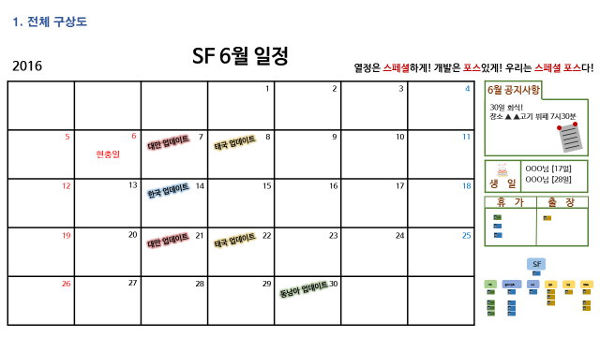
기타사항 – 일정게시판
일정 게시판 개편 중
총괄 담당
오프라인 게시판으로 활용
가능성을 타진 중
잘 쓰면 재미있을 것 같은데..
Notes:
채용 : 기획1 , 클라1 ( 클라1 추가 시도 )
대격변이 많아서 2016 목표가 계속 지연되고 있으나 조속히 처리 하겠음
업무가 정리되면 팀장 개발 면담 예정

Slide 29
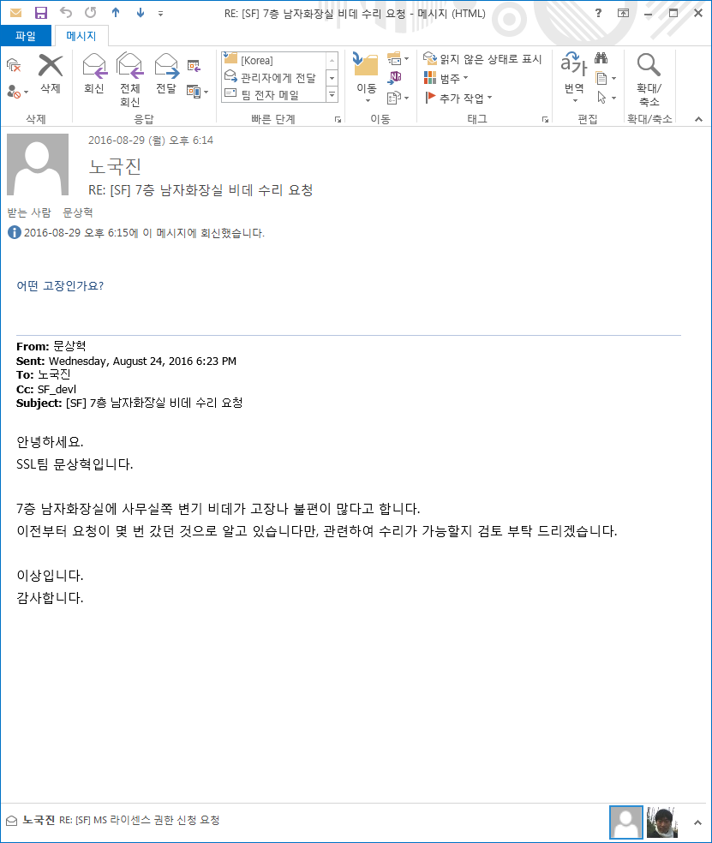
기타사항 – 민생 방안
우리에게 필요한 것
장비/소프트웨어 관리자
굴러다니는 장비들 현황파악 / 자원배분
SSD 가 없어요
VS 뭘로 깔아야 되나요?
MAX 깔아도 되나요?
커피머신 담당자
9월 11월
점심 시간 5분전 출발 괜찮아요
근태 처리는 파트장 부터
회식은 9월 중 검토
워크샵은 계획 없어요
면담은 경우에 따라
민원처리 현황
출입문이 고장 났어요
남자 화장실 비데 안 되요
Notes:
채용 : 기획1 , 클라1 ( 클라1 추가 시도 )
대격변이 많아서 2016 목표가 계속 지연되고 있으나 조속히 처리 하겠음
업무가 정리되면 팀장 개발 면담 예정

Slide 30
기타사항 – Q&A.
듣느라 고생 많으셨습니다.
무엇이든 물어보세요.
잠시 후 스포매치 시상식이 거행 되겠습니다.
참고자료
팀 목표 및 운영브리핑 자료
http://info.dragonflygame.com/confluence/pages/viewpage.action?pageId=95355127
SF 운영회의 회의록
http://info.dragonflygame.com/confluence/pages/viewpage.action?pageId=96763920
언챠티드2 제작과정 포스트 모텀
http://info.dragonflygame.com/confluence/pages/viewpage.action?pageId=94274201
스포 영상 게시판
http://pub.pmang.com/clan/specialforce/scu10/khh3m3bxhs
[스포영상] – [KSF] Finale / By BoNJwa
https://www.youtube.com/watch?v=eQFFCC6Dcx8
스페셜포스 관련 자료
http://info.dragonflygame.com/confluence/pages/viewpage.action?pageId=90997189
Notes:
채용 : 기획1 , 클라1 ( 클라1 추가 시도 )
대격변이 많아서 2016 목표가 계속 지연되고 있으나 조속히 처리 하겠음
업무가 정리되면 팀장 개발 면담 예정

